Slide 1




WARQUIZ

Slide 2
Table des matières
I / Connexion………………………..…..…1
Connexion…………………………………………………………………………1
Inscription…………………………………………………………………………1
II/ Utilisateur………………………………..2
Le header………………………………………………………………………….2
Les boutons ………………………………………………………………………2
Les crédits ……………………………………………………………………..…3
Les statistiques……………………………………………………………….…3
Les thèmes …………………………………………………………………….…4
III / Jouer une partie……………………..5
Sélection du quiz ………………………………………………………………5
Jouer au quiz ……………………………………………………………………5
Correction du quiz ……………………………………………………..……6
IV/ Administrateur………………………..8
Accueil ………………………………………………………………………..……8
Sélectionner un quiz …………………………………………………………8
Créer un quiz ……………………………………………………………………9
Gérer un quiz ……………………………………………………….…….….…9
Gérer question ……………………………………………………….………10
Gérer réponse …………………………………………………………..……11
Modifier un quiz ………………………………………………………….…11

Slide 3
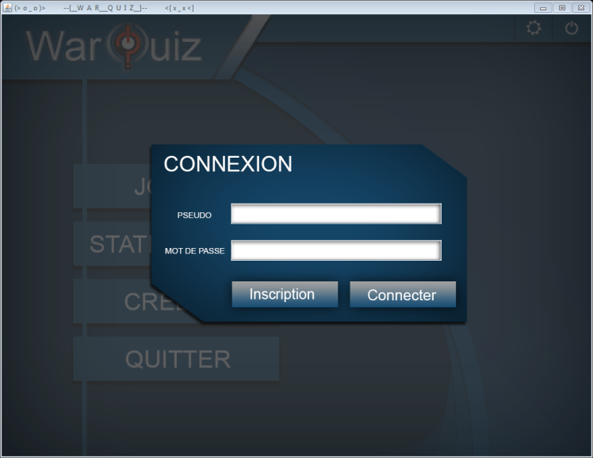
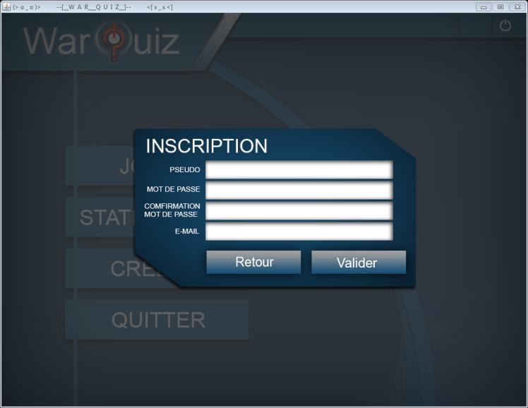
I / Connexion
1) Connexion :
Pour vous connecter, entrez votre pseudo et mot de passe puis cliquez sur 2 pour valider la connexion.
Si vous n’êtes pas inscrit sur le quiz, vous pouvez le faire en cliquant sur 1.
1
2
2) Inscription :
Pour vous inscrire, entrez votre pseudo, votre mot de passe ainsi que votre e-mail.
Une fois ces informations valides, cliquez sur 4 afin d’enregistrer votre compte.
3
4
Une fois cela fait, vous n’avez plus qu’à vous connecter. Vous pouvez retourner à l’écran de connexion en cliquant sur 3.

Slide 4
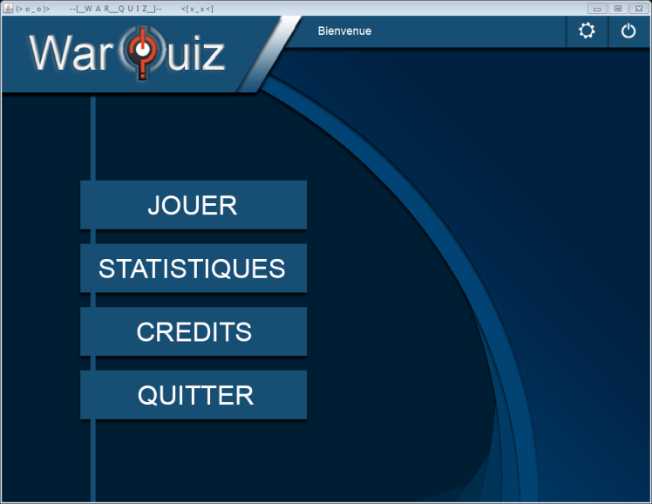
II / Utilisateur
1) Le header :
1
Durant toute votre expérience de jeu, vous retrouverez toujours le menu en haut de l’application.
Cette barre de menu comporte plusieurs zones ainsi que plusieurs boutons.
1 : Redirection sur l’accueil.
2 : Votre nom d’utilisateur et statut.
3 : Options de l’application.
4 : Déconnexion.
2
3
4
2) Les boutons :
Afin de naviguer dans l’application, vous avez le choix entre quatre boutons.
1 : Jouer à un quiz.
2 : Voir les statistiques.
3 : Voir les crédits.
4 : Quitter l’application.
1
2
3
4

Slide 5
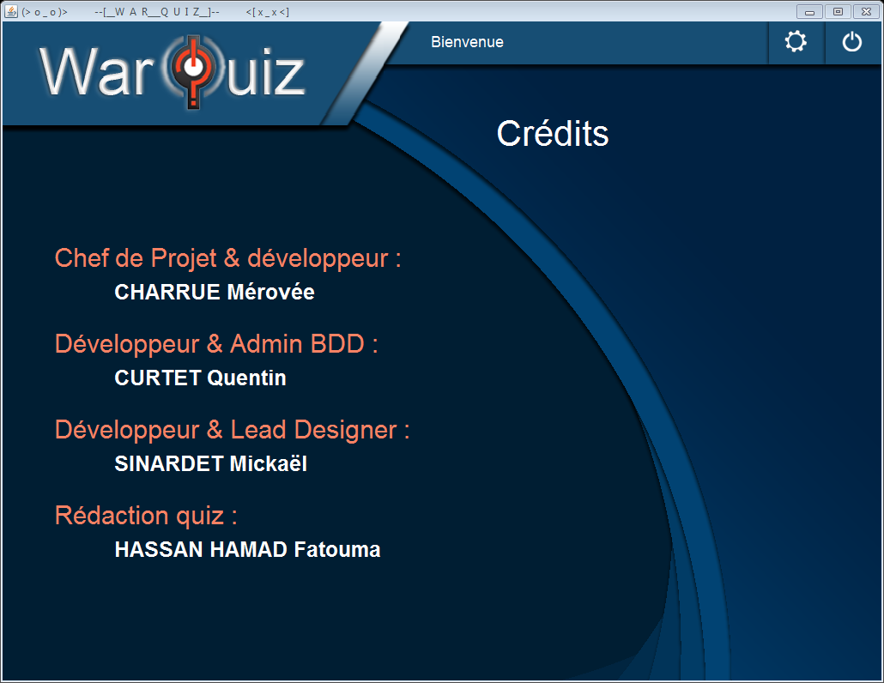
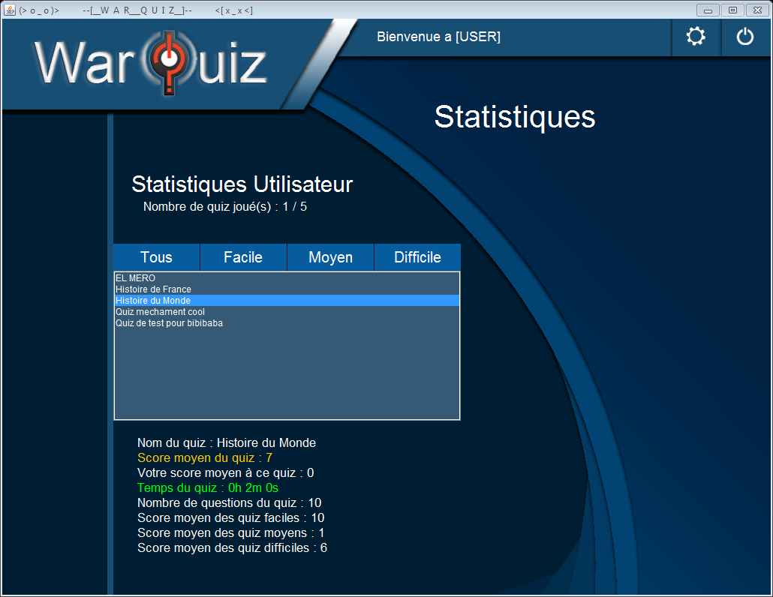
II / Utilisateur
3) Les crédits :
Les crédits regroupent l’ensemble des membres de l’équipe qui ont contribué à la réalisation de l’application.
4) Les statistiques :
La fenêtre Statistiques vous permet d’obtenir des informations sur vos parties jouées.
1 : Consultez les statistiques généraux de vos parties.
2 : Filtrez vos quiz selon vos préférences de difficulté.
3 : Une fois un quiz sélectionné dans la liste, consultez les statistiques de celui-ci.
1
2
3

Slide 6
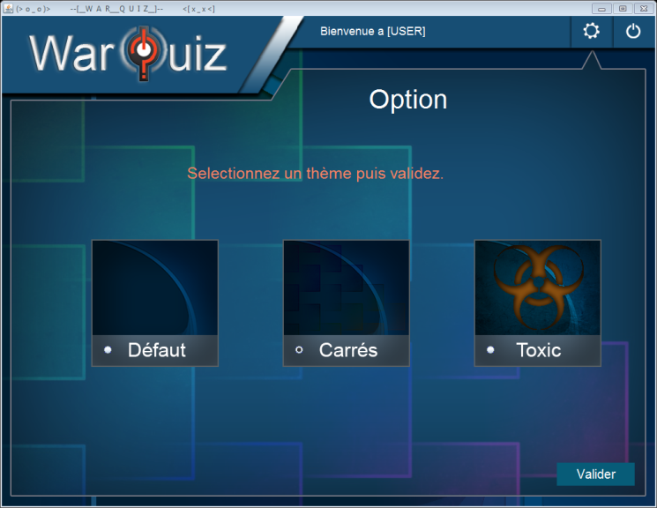
II / Utilisateur
5) Les thèmes :
Vous pouvez choisir un thème pour votre application parmi 3 au choix.
Cliquez sur un thème puis validez pour retourner là où vous étiez avant de cliquer sur le bouton d’option.
Vous pouvez changer de thème à tout moment.

Slide 7
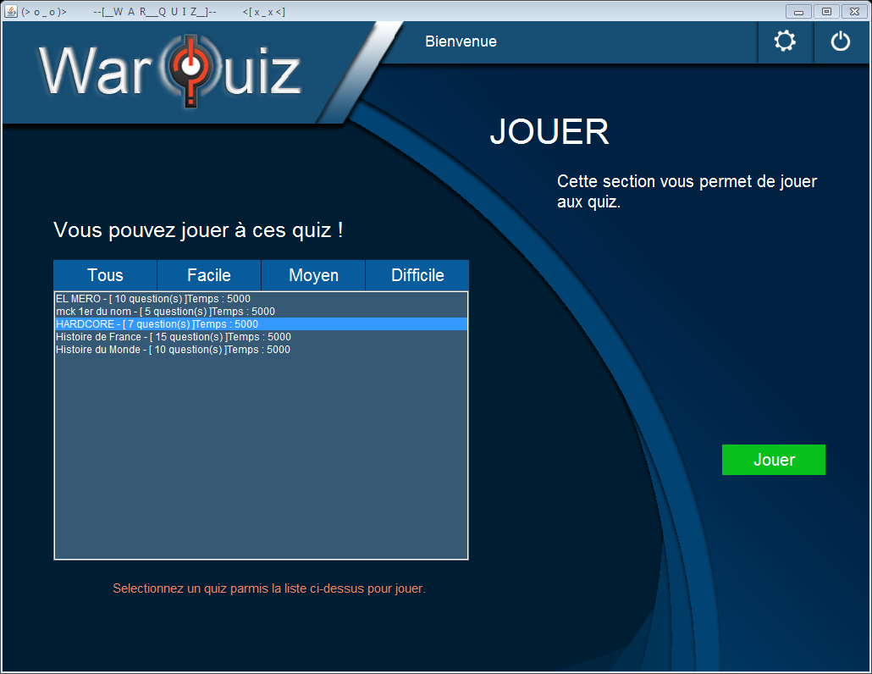
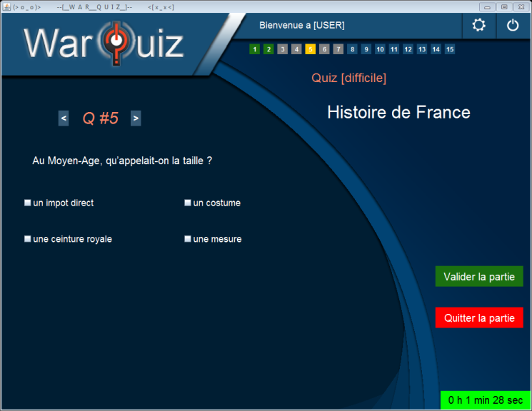
III / Jouer une partie
1) Sélection du quiz:
1
Quand vous cliquez sur JOUER dans l’accueil, vous allez devoir, via cette fenêtre, choisir le quiz auquel vous souhaitez jouer.
1 : Filtrez les quiz selon vos choix de difficulté.
2 : Jouez au quiz sélectionné.
2
1
2) Jouer au quiz :
Quand vous commencez la partie, vous avez le temps imparti pour répondre aux questions et valider le quiz.
1 : Changez de question comme vous le voulez. Si le cadre est vert c’est que vous avez répondu sinon il est gris. Le bleu signifie que vous ne
1
3
2
5
6
4
7
l’avez pas consulté. Le orange indique à quelle question vous êtes.
2 : Le titre du quiz et sa difficulté.
3 : Le numéro de la question en cours avec des boutons pour passer à la suivante ou revenir à la précédente

Slide 8
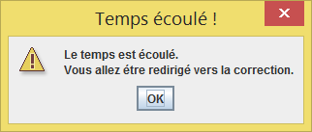
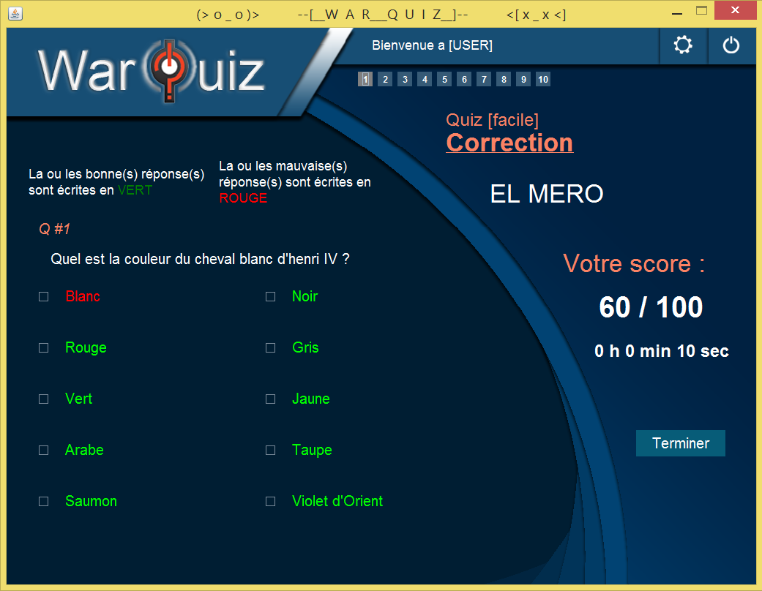
4 : Cochez les bonnes réponses à la question en cours.
5 : Validez votre quiz.
6 : Quittez la partie en cours et revenez à la sélection des quiz.
7 : Le chronomètre défini le temps que vous avez pour répondre à toutes les questions et valider le quiz.
Si le fond du chronomètre devient rouge, c’est qu’il ne vous reste plus beaucoup de temps.
Quand le décompte arrive à 0, une nouvelle fenêtre vous averti que vous allez être redirigé vers la correction. La partie est donc terminée.
Cliquez sur OK pour continuer vers la correction.
3) Correction du quiz :
La correction vous permet de consulter les bonnes réponses au quiz que vous venez de jouer.
1 : Vous changez de question comme vous le voulez. Le gris signifie que vous avez déjà consulté la réponse sinon le bouton est bleu.
1
3
4
2
2 : Consultez les réponses que vous avez cochées pour chaque question. Le rouge signifie qu’il fallait la cocher, si vous ne l’avez pas fait, ou, qu’il ne fallait pas, si vous l’avez fait. C’est pareil pour une réponse non cochée.

Slide 9
3: Consultez votre score. Pour chaque question, si toutes vos réponses sont correctes, vous avez 1 point. Une seule réponse fausse à une question vous fera tomber à 0 point pour cette question.
A la fin de la partie, le score est remis sur 100.
4 : Revenez à l’accueil.

Slide 10

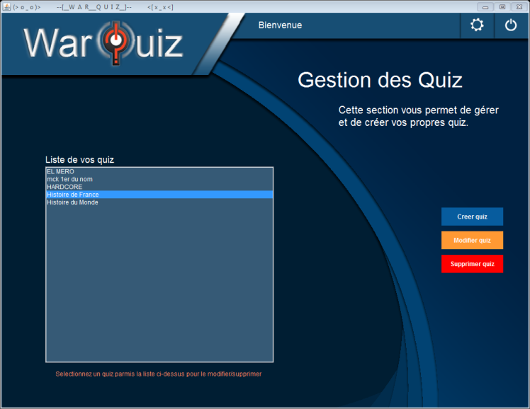
IV / Administrateur
1) Accueil
1
Lorsque vous êtes connecté en administrateur, vous ne pouvez pas jouer, cependant, vous pouvez accéder à la gestion des quiz.
1 : Le bouton gérer vous permet d’accéder à la fenêtre qui permet la création, modification et suppression d’un quiz.
1
2
1
2) Sélectionner un quiz :
Après avoir cliqué sur GERER, vous devez choisir un quiz pour le modifier ou le supprimer. Vous pouvez aussi en créer un nouveau.
1 : Sélectionnez le quiz à modifier ou supprimer
2 : Créez un quiz ou sélectionnez un quiz puis éditez ou supprimez le.
1
2
3
4
2
1

Slide 11
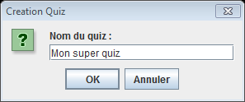
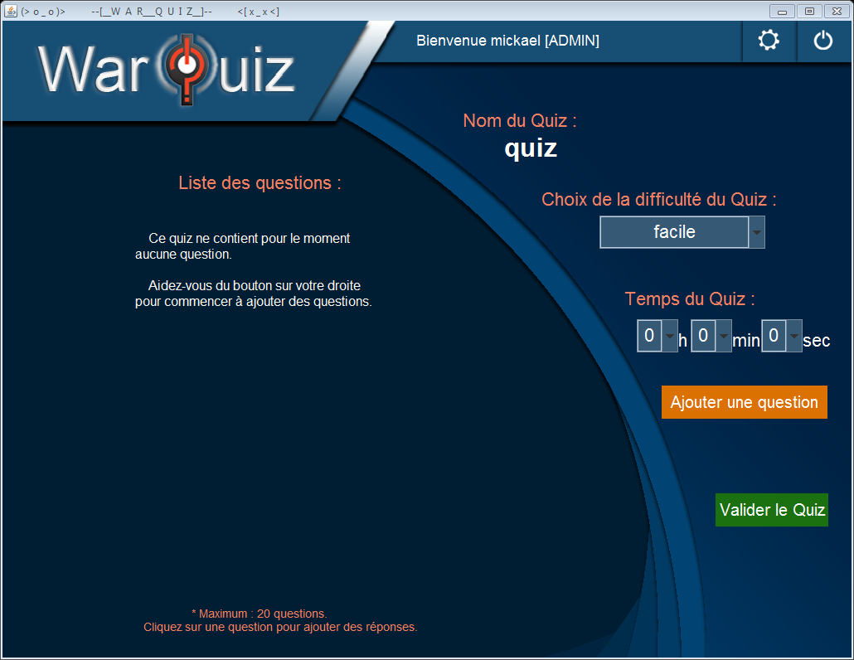
IV / Administrateur
3) Créer un quiz :
1
En cliquant sur Créer, une nouvelle fenêtre apparaitra afin que vous renseigniez le nom de votre futur quiz.
Appuyez sur OK pour continuer la création et accéder à l’ajout de réponses.
2
1
4) Gérer quiz :
Une fois votre quiz créé, vous accédez à la partie qui vous permet d’ajouter des questions et des réponses.
De base, un quiz a 0 question. Il vous faut donc les créer ainsi que leurs réponses respectives.
1
2
3
4
Chaque quiz possède une difficulté (1) qui peut varier de facile à difficile.

Slide 12
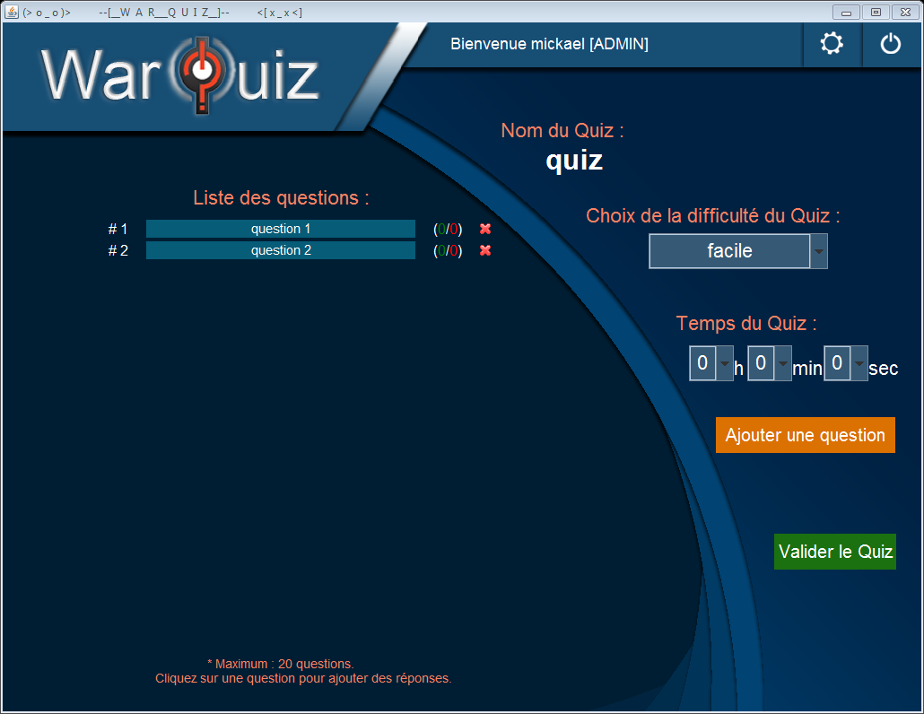
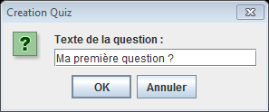
Vous devez entrer le temps (2) que vous aller donner aux joueurs afin de réaliser votre quiz.
Votre quiz doit contenir des questions. Pour les ajouter cliquez sur (3) puis entrez votre question dans la fenêtre qui s’est ouverte.
Une fois que vous avez terminé, validez (4) votre quiz. Il sera immédiatement jouable.
5) Gérer questions :
Pour ajouter des question cliquez sur « Ajouter une question » (1). Une fenêtre vous demandera d’entrer votre question (2).
Une fois validée, votre question apparait dans le tableau de gestion.
1
2
Vous pouvez ainsi supprimer une question en cliquant sur la croix ou ajouter des réponses à une question en cliquant sur celle-ci.

Slide 13
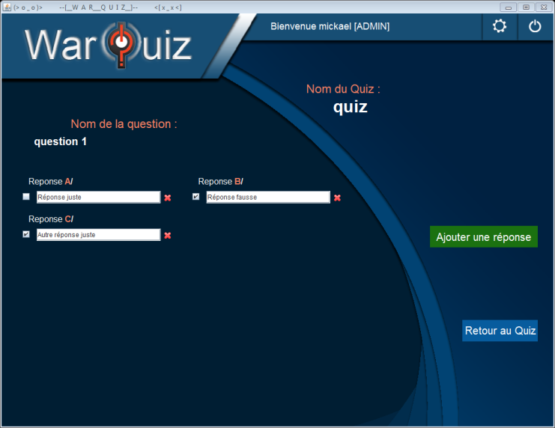
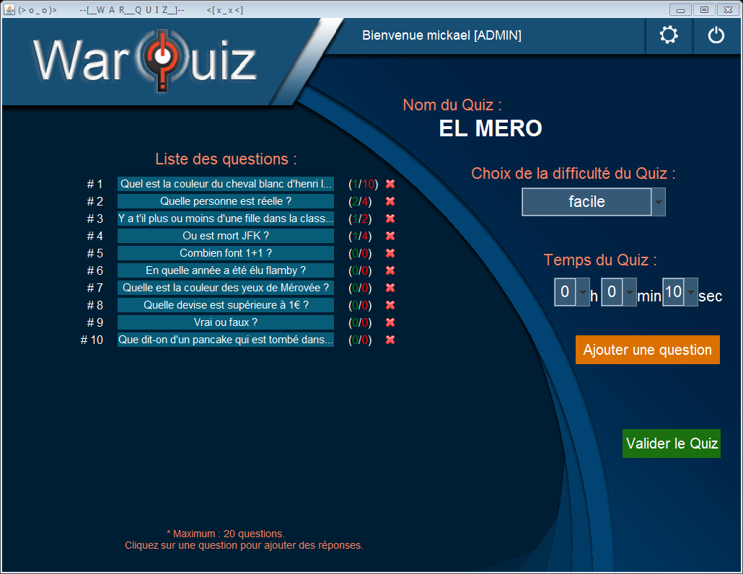
IV / Administrateur
6) Gérer réponses :
Une fois que vous avez cliqué sur une question, vous pouvez ajouter des réponses à celle-ci.
Cliquer sur « Ajouter une réponse » (1) puis renseignez le champs de réponse qui est apparu (2).
Pour dire que la réponse est juste, cochez la case sur la
2
1
3
gauche de celle-ci. Vous pouvez supprimer une réponse en cliquant sur la croix.
Cliquez sur « Retour au quiz » (3) pour revenir à la vue des questions. Vos réponses seront sauvegardées.
7) Modifier un quiz :
Vous pouvez modifier un quiz existant si vous en êtes le créateur.
Il vous faut pour cela, sélectionner votre quiz puis cliquer sur « Modifier ».
Vous arriverez sur la fenêtre de gestion des questions.
La gestion des questions et réponses est identique à la création d’un quiz si ce n’est que lorsque vous validerez,
le quiz sera modifié et non créé.

